Slide 1
Муниципальное бюджетное дошкольное образовательное учреждение Детский сад № 34 «Красная шапочка»
Название проекта:
«Оптимизация процесса подготовки портфолио педагогов ДОУ"
Автор: Л.В. Белоусова, заведующий

Slide 2
Паспорт проекта
«Оптимизация процесса подготовки портфолио педагогов ДОУ»
Заказчик: начальник управления образования администрации Осинниковского городского округа Н.П. Цибина.
Процесс: сбор информации для создания электронного портфолио педагогов ДОУ.
Границы процесса: от сбора необходимой информации о педагогах ДОУ до систематизации портфолио и загрузки документов в облачное хранилище файлов.
Руководитель проекта: Белоусова Любовь Васильевна, заведующий
Команда проекта: Г.Ю. Максименко, делопроизводитель; А.В. Попова, воспитатель; Е.С. Андреева, старший воспитатель.
Цели и эффекты : Текущей п. Целевой п.
Наименование цели, ед.изм.
Сокращение времени формирования
портфолио педагогов 60/215минут 20/40минут
Обоснование:
1. Отсутствие банка данных о педагогах и постоянного перечня запрашиваемой информации.
2. Большие затраты времени для поиска необходимой информации.
3. Отсутствие ответственного за формирование банка данных о педагогах, за своевременную актуализацию информации.
4. Нарушение сроков предоставления информации потребителям.
5. Низкое качество предоставления информации.
Наименование этапа | Дата начала | Дата окончания
1. Согласование паспорта лин-проекта | 02.11.2020 г. | 06.11.2020 г.
2. Картирование текщего состояния | 09.11.2020 г. | 20.11.2020 г
3. Анализ проблем и потерь | 23.11.2020 г. | 25.11.2020 г.
4. Составление карты целевого состояния | 25.11.2020 г | 01.12.2020 г.
5. Разработка плана мероприятий | 01.12.2020 г. | 03.12.2020 г.
6. Защита плана мероприятий перед заказчиком | 04.12.2020 г | 04.12.2020 г
7. Внедрение улучшений | 07.12.2020 г | 11.01.2021 г
8. Мониторинг результатов | 11.01.2021 г | 29.01.2021 г
9. Закрытие лин-проекта | 01.02.2021 г | 05.02.2021 г
10. Мониторинг стабильности достигнутых результатов | 05.02.2021г | 05.05.2021 г
.
Сокращение длительности поиска запрашиваемой информации с целью рационального использования учебного времени педагогов.
Удовлетворение запросов родителей в повышении качества образовательных услуг.
Оперативное предоставление необходимой информации о педагогах ДОУ.

Slide 3
Команда проекта
Л.В. Белоусова., заведующий – РУКОВОДИТЕЛЬ ПРОЕКТА
Г.Ю. Максименко., специалист по кадрам
Ф А.В. Попова., воспитатель
Е.С. Андреева., старший воспитатель

Slide 4
Карта текущего состояния процесса
1
1
2
1
5
ВХОД
5
Делопроизводитель
Сбор необходимой информации из личных дел педагогов
Старший воспитатель
Поиск информации из портфолио педагогов на бумажном носителе
Старший воспитатель
Поиск запрашиваемых документов из различных архивных источников
30/40 минут
20/30 минут
10/20 минут
1
2
1
3
2
1
4
4
ВЫХОД
Использование интернет ресурсов для поиска необходимой информации
Заведующий, старший воспитатель, педагоги
Анализ собранных материалов
Делопроизводитель, старший воспитатель, педагоги.
Систематизация материалов для отправления информации
от 30 до 60 минут
20/40 минут
15/20 минут
Заведующий, старший воспитатель, педагоги.
1
Отсутствие банка данных о педагогах и постоянного перечня запрашиваемой информации.
Отсутствие ответственного за формирование банка данных о педагогах, за своевременную актуализацию информации.
Низкое качество предоставления информации
3
5
2
Большие затраты времени для поиска необходимой информации.
4
Нарушение сроков представления информации

Slide 5
Пирамида проблем
Федеральный уровень
Региональный уровень
Местный уровень
2
5
1.Отсутствие банка данных о педагогах и постоянного перечня запрашиваемой информации.
2. Большие затраты времени для поиска необходимой информации.
3. Отсутствие ответственного за формирование банка данных о педагогах, за своевременную актуализацию информации.
4.Нарушение сроков предоставления информации потребителям.
5. Низкое качество предоставления информации.
1
4
3

Slide 6
Карта целевого состояния процесса
ВХОД
Заведующий, старший воспитатель, делопроизводитель,
педагоги,
Скачать информацию из облачного хранилища
Заведующий, старший воспитатель
Проанализировать
Заведующий, старший воспитатель, делопроизводитель, педагоги.
Отправить потребителям
5/10 минут
5/10 минут
10/20 минут

Slide 7
План мероприятий по устранению проблем
Проблема
Способ решения
Время
Отсутствие банка данных о педагогах и постоянного перечня запрашиваемой информации.
Назначение ответственного за формирование архива и своевременную актуализацию информации.
5/10 минут
Большие затраты времени для поиска необходимой информации.
Разработка электронных таблиц для педагогов
15 / 30 минут
Отсутствие ответственного за формирование банка данных о педагогах, за своевременную актуализацию информации
Заполнение электронных таблиц педагогами
70 минут
Нарушение сроков предоставления информации потребителям.
Создание облачного хранилища файлов и загрузка документов в облачное хранилище файлов.
20/30 минут
Низкое качество предоставления информации.

Slide 8
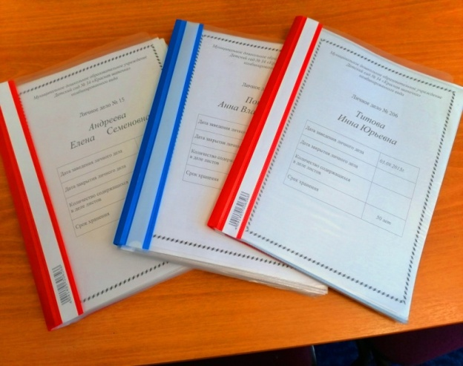
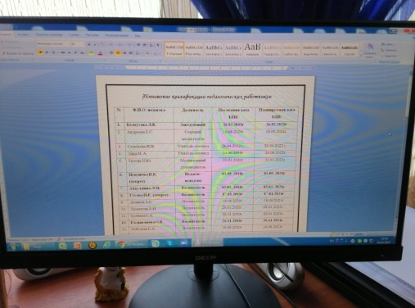
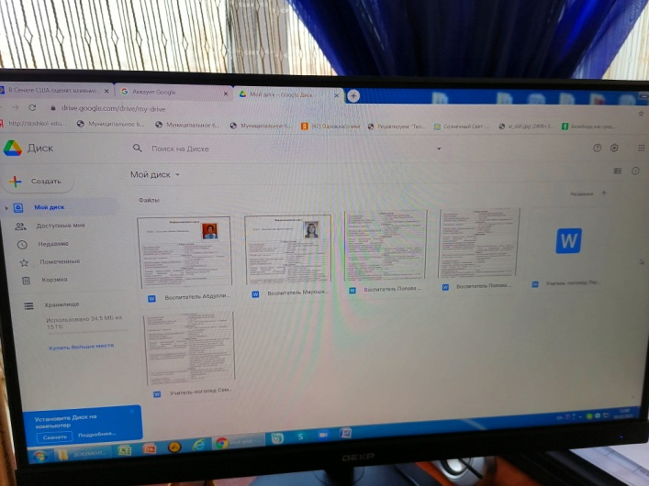
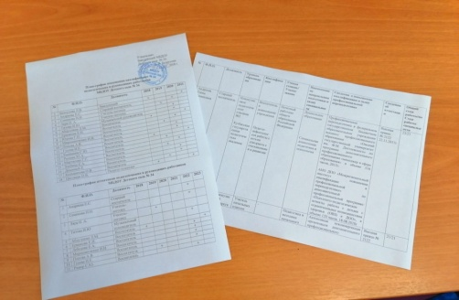
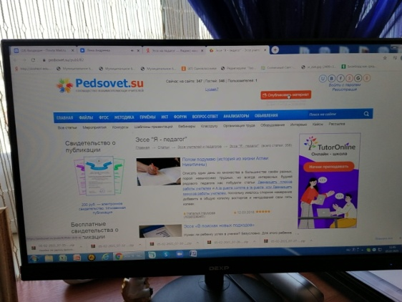
Было Стало

Slide 9
Достигнутые результаты
Экономия времени:
10/175 минут

Slide 10
Спасибо за внимание!

